Slide 1




Защита персональных данных
8(39132) 2-31-20
Минусинск, ул. Ленина,71
Памятка Минусинской межрайонной прокуратуры

Slide 2
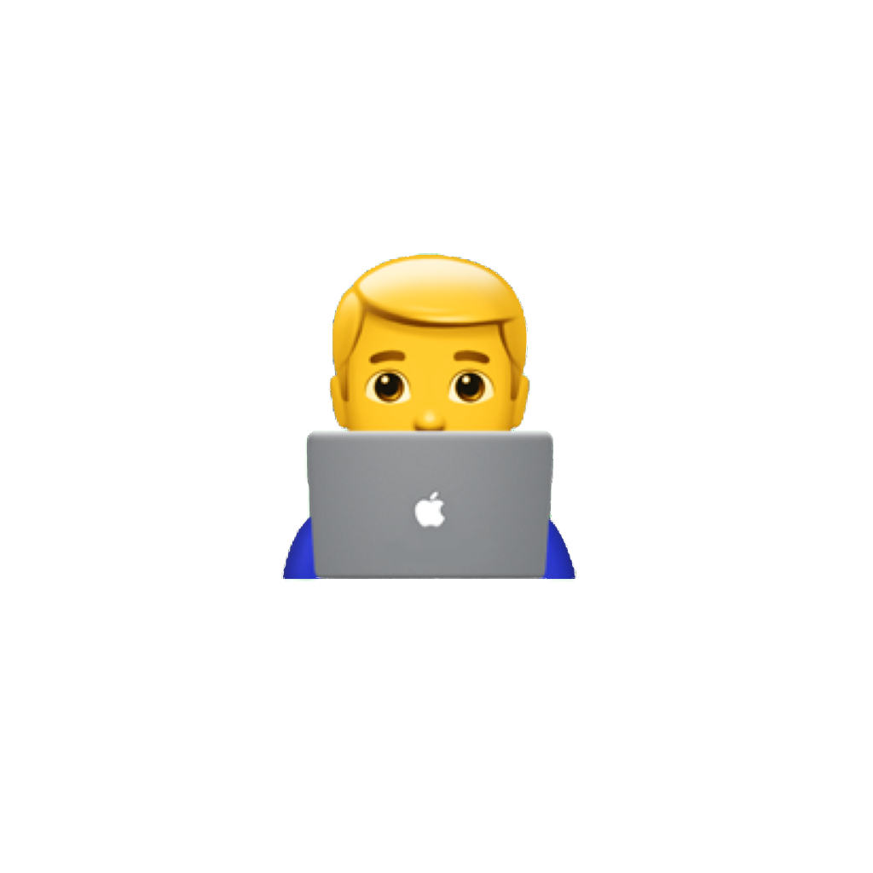
Персональные данные
Персональные данные - это любая информация, которая прямо или косвенно относится к определённому физическому лицу. (Федеральный закон № 152-ФЗ)
Как защитить свои персональные данные?
Ⅰ Ограничьте объем информации о себе в социальных сетях
Ⅱ Включите двухфакторную аутентификацию на всех возможных сайтах
Ⅲ Следите за обновлениями Windows и антивирусного ПО
Ⅳ Используйте разные почтовые адреса для частного общения и публичного
Ⅴ Не открывайте сомнительные файлы и почтовые сообщения

